Slide 1
1.2 数制与码制
1.2.1 数制
1.2.2 码制

Slide 2
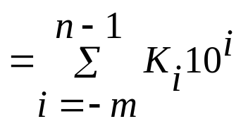
1.2.1 数 制
1.十进制（Decimal)
=3× 10² + 3× 10¹+ 3× 10⁰+ 3× 10⁻¹ +3× 10⁻²
(333.33)₁₀
权 权 权 权 权
特点(1)基数10，逢十进一，即9+1=10
(2)有0-9十个数字符号
(3)不同数位上的数具有不同的权值10^{i}。
任意一个十进制数，都可展成多项式的形式：
(D)₁₀=(d_{n-1} … d₁ d₀. d₋₁ …d_{-m})₁₀
=d_{n-1} 10^{n-1}+…+d₁10¹+d₀10⁰+d₋₁ 10⁻¹+…+d_{-m} 10^{-m}

Slide 3
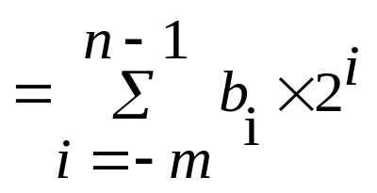
1.2.1 数 制
2.二进制(Binary)
(B)₂=(b_{n-1} … b₁ b₀. b₋₁ …b_{-m})₂
=b_{n-1} 2^{n-1}+…+b₁2¹+b₀2⁰+b₋₁ 2⁻¹+…b_{-m} 2^{-m}
特点：1）基数2，逢二进一，即1+1=10
2) 有0、1两个数字符号，数码b_{i}取值0或1；
3）不同数位上的数具有不同的权值2^{i}。

Slide 4
1.2.1 数 制
2.二进制(Binary)
二进制数的表示：10110011B，（10110011）₂
字节（Byte):8位二进制数合在一起字节。
最高位（MSB）：二进制数最左边数位。
最低位（LSB）：二进制数最右边数位。
加法规则：0+0 =0，0+1=1，1+0 =1，1+1 =0（进位）
减法规则：0-0 =0，0-1=1（借位），1-0=1，1-1=0
乘法规则：0×0=0，0×1=0，1×0=0，1×1=1
除法规则：0÷1=0，1÷1 = 1

Slide 5
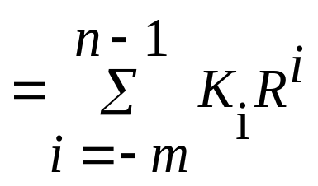
1.2.1 数 制
3. 任意进制
(N)_{R}=(K_{n-1} … K₁ K₀. K₋₁ …K_{-m})_{R}
=K_{n-1} R^{n-1}+…+K₁R¹+K₀R⁰+K₋₁ R⁻¹+…K_{-m} R^{-m}
特点：1）基数R，逢R进一;
2) 有R个数字符号和小数点，数码K _{i}从0~R-1;
3）不同数位上的数具有不同的权值R^{i}。

Slide 6
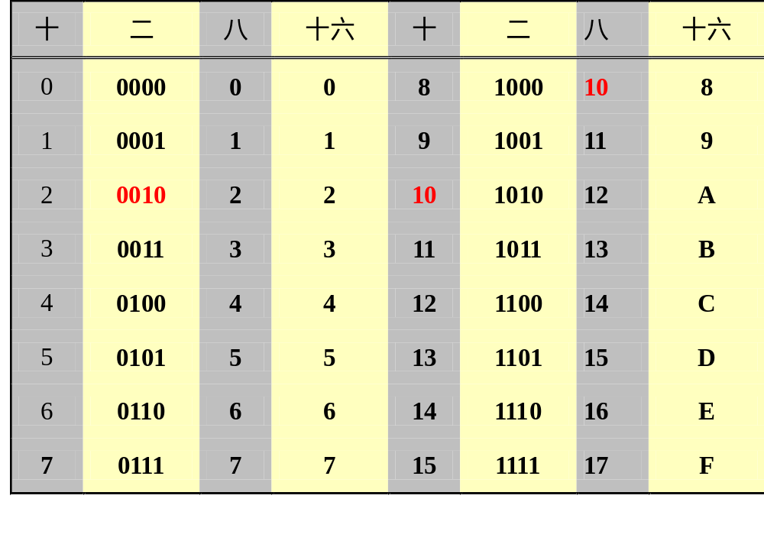
1.2.1 数 制
4. 常用数制对照表

Slide 7
1.2.1 数 制
5. 数制转换
（1）二进制转十进制
(b_{n-1} … b₁ b₀. b₋₁ …b_{-m})₂=b_{n-1} 2^{n-1}+…+b₁2¹+b₀2⁰+b₋₁ 2⁻¹+…b_{-m} 2^{-m}
（2）十进制转化成二进制
D=b_{n-1} 2^{n-1}+…+b₁2¹+b₀
例：（81）₁₀=（？）₂
=（1010001）₂
÷2
÷2
÷2
÷2
÷2
÷2
÷2
0
1
2
5
10
20
40
81
1
0
1
0
0
0
1
b₆
b₅
b₄
b₃
b₂
b₁
b₀

Slide 8
1.2.1 数 制
  • 小数部分的转换
乘基取整法：小数乘以目标数制的基数（R=2）
例：（0.65）₁₀ =( ? )₂ 要求精度为小数五位。
×2
×2
×2
×2
×2
0.65
0.3
0.6
0.2
0.4
0.8
1
0
1
0
0
b₋₁
b₋₂
b₋₃
b₋₄
b₋₅
由此得：(0.65)₁₀=(0.10100)₂

Slide 9
1.2.1 数 制
(3）二进制十六进制的转换
从小数点开始，将二进制数的整数和小数部分每四位分为一组，不足四位的分别在整数的最高位前和小数的最低位后加“0”补足，然后每组用等值的十六进制码替代，即得目的数。
例：111011.10101 B = ? H
000
111011.10101
00
小数点为界
3
B
A
8

Slide 10
1.2.2 码 制
编码：用一组二进制码按一定规则排列起来以表示数字、符号等特定信息。
状 态 | 编 码 | 含 义
red light | 1 0 0 | stop
yellow light | 0 1 0 | caution
green light | 0 0 1 | go
常用的编码：BCD码、 格雷码、 ASCII码等

Slide 11
1.2.2 码 制
1.二—十进制码（ Binary Coded Decimal Code，BCD码）
（1） 8421BCD 码
十进制数 | 8421BCD码 | 十进制数 | 8421BCD码
0 | 0000 | 5 | 0101
1 | 0001 | 6 | 0110
2 | 0010 | 7 | 0111
3 | 0011 | 8 | 1000
4 | 0100 | 9 | 1001
思考：8421BCD码有何特点？

Slide 12
1.2.2 码 制
例：（276.8）₁₀ =（ ？ ）_{8421BCD}
2 7 6 . 8
↓ ↓ ↓ ↓
0010 0111 0110 1000
（276.8）₁₀ =（001001110110.1000）_{8421BCD}
（2）其它BCD编码
2421BCD 码、5421BCD码、余3 BCD码
请同学们参考教材表1.2-4

Slide 13
1.2.2 码 制
2.格雷码（Gray Code)
Binary | Gray | Binary | Gray
0000 | 0000 | 1000 | 1100
0001 | 0001 | 1001 | 1101
0010 | 0011 | 1010 | 1111
0011 | 0010 | 1011 | 1110
0100 | 0110 | 1100 | 1010
0101 | 0111 | 1101 | 1011
0110 | 0101 | 1110 | 1001
0111 | 0100 | 1111 | 1000
思考：根据上表，请总结出Gray码的特点

Slide 14
1.2.2 码 制
二进制码与格雷码的转换
二进制中码的第i位与第i+1位相同，则格雷码的第i位为0，否则为1，二进制码的最高位必须与0相比较。
0
1 0 0 1
二进制码1001→格雷码1101
1
1
0
1
G₀=B₁⊕B₀
G₁=B₂⊕B₁
G₂=B₃⊕B₂
G₃=B₃

Slide 15
例：有一叉车数控调速系统，分为10档速度，这10档速度分别用BCD码和格雷码表示如下：
速度 | BCD码 | 格雷码 | 速度 | BCD码 | 格雷码
0 | 0000 | 0000 | 5 | 0101 | 0111
1 | 0001 | 0001 | 6 | 0110 | 1111
2 | 0010 | 0011 | 7 | 0111 | 1110
3 | 0011 | 0010 | 8 | 1000 | 1100
4 | 0100 | 0110 | 9 | 1001 | 1000
现将3档速度调到4档速度。如果速度用BCD码编码，即：0011→0100。
如果由0→1比由1→0快，在转换过程种将会短暂出现0111（七档），从而出现振动。
0011
0111
0100

Slide 16
1.2.2 码 制
3.ASCII码（ American Standard Code for Information Interchange）
ASCII码:七位代码表示128个字符.96个为图形字符，32个控制字符。请同学们参考教材表1.2-7
4.奇偶校验码
奇偶校验码（Odd-Parity Code）是计算机常用的一种可靠性编码。

Slide 17
1.3 逻辑代数基础
1.3.1 基本逻辑运算
1.3.2 复合逻辑运算
1.3.3 基本公式和常用公式
1.3.4 基本规则

Slide 18
1.3.1 基本逻辑运算
逻辑：广义地讲，就是思维的规则。
二值逻辑：无论事件发生的条件还是结果，都只能有两种对立而又相互依存的可能状态。
布尔代数：研究二值逻辑的数学工具就是布尔代数也称逻辑代数，由英国数学家布尔在1854年创立。

Slide 19
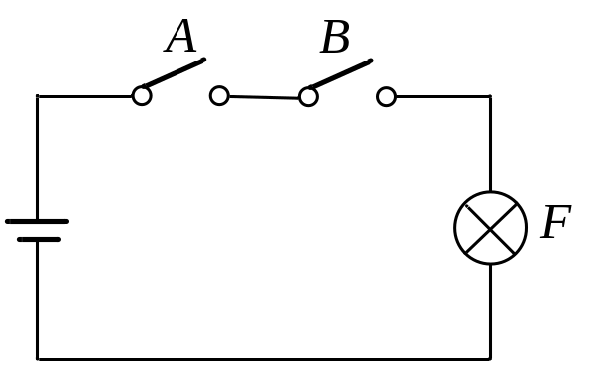
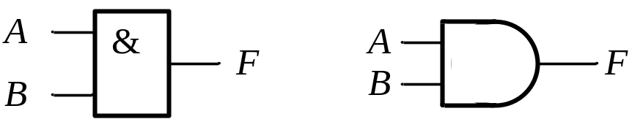
1.3.1 基本逻辑运算
与运算：欲使某事件成立，必须所有条件具备，缺一不可。
与逻辑关系表
与逻辑真值表
开关A
开关B
灯F
A
B
F
断 断
断 合
合 断 合 合
0 0
0
灭
灭
灭
亮
0 1
0
1 0
0
1 1
1
逻辑表达式
逻辑符号
F= A • B = AB

Slide 20
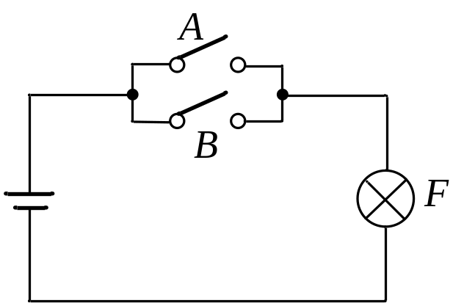
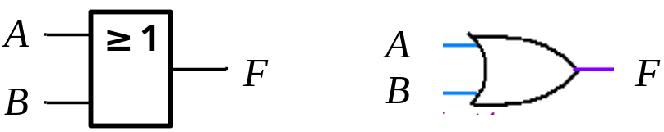
1.3.1 基本逻辑运算
或运算：使某事件成立的条件有一即可，多也不限。
或逻辑真值表
A
B
F
0 0
0
0 1
1
1 0
1
1 1
1
逻辑表达式
逻辑符号
F= A + B

Slide 21
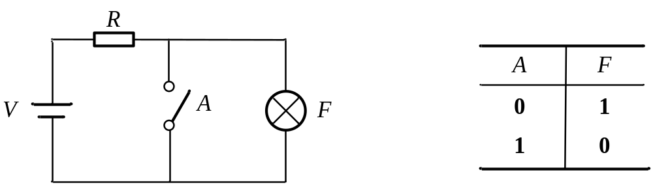
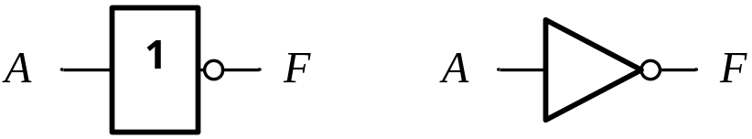
1.3.1 基本逻辑运算
非运算：当决定某一事件的条件满足时，事件不发生；反之事件发生
逻辑符号
逻辑表达式
F = A
思考：基本逻辑运算中的“基本”两个字应该如何理解？

Slide 22
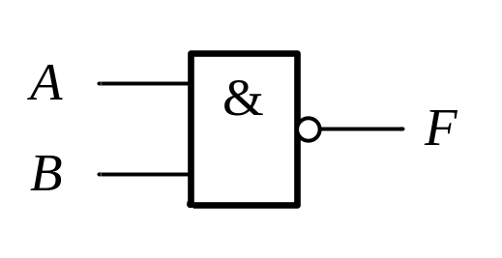
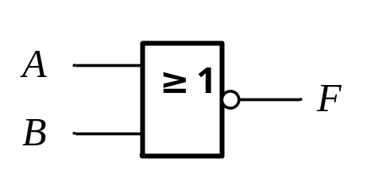
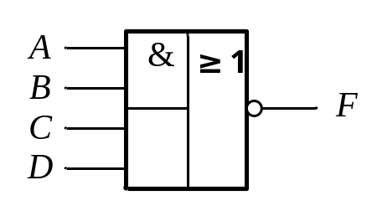
1.3.2 复合逻辑运算
与非逻辑
或非逻辑
与或非逻辑
F=AB
F=A+B
F=AB+CD

Slide 23
1.3.2 复合逻辑运算
异或逻辑
A
B
F
逻辑符号
0 0
0
逻辑表达式
F=A⊕B=AB+AB
0 1
1
A
=1
1 0
F
1
B
1 1
0
同或逻辑
A
B
F
逻辑符号
0 0
1
逻辑表达式
F=A B= A⊕B
A
=
0 1
0
F
1 0
0
B
1 1
1

Slide 24

1.3.3 基本公式
0 • 0 = 0
0 + 0 = 0
公理
0 • 1 =1 • 0 =0
0 + 1 =1 + 0 =1
1 • 1 = 1
1 + 1 = 1
A• 0=0 A+ 1=1
0-1律
A• 1=A A+ 0=A
互补律
A• A=0 A+A=1

Slide 25
1.3.3 基本公式
还原律
A= A
重叠律
A• A=A A+ A=A
交换律
A • B = B • A
A + B = B + A
(A • B )• C = A • (B • C)
结合律
(A+ B )+ C = A+ (B+ C)
A • ( B + C ) = A • B+ A • C
分配律
A + B • C =( A + B)• (A+ C )

Slide 26
1.3.3 基本公式
吸收律
A+A• B=A A • (A+B)=A
合并律
A• B+ A• B =A (A+ B) • (A+ B) =A
反演律
A• B= A+B A+ B=AB
反演律也称为摩根定律。

Slide 27
1.3.3 基本公式
例：用真值表证明摩根定律
A B= A+B A+ B=A B
A B
AB
A+ B
A B
A+B
0
0
1
1
1
1
0
1
1
1
0
0
1
0
1
1
0
0
1
1
0
0
0
0
AB= A+B
A+ B=A B

Slide 28
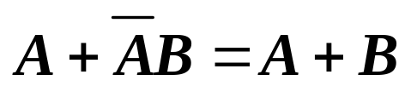
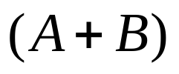
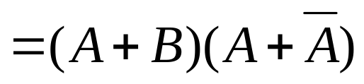
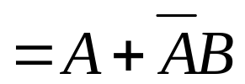
1.3.3 基本公式
例：证明常用公式
解：
“两项相加，一项含着另一项的非，则非因子多余.”
A+ A• B =A+B A• (A+ B) =A • B

Slide 29
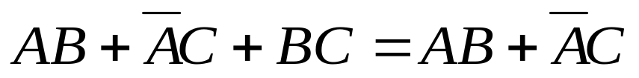
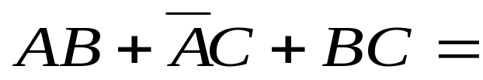
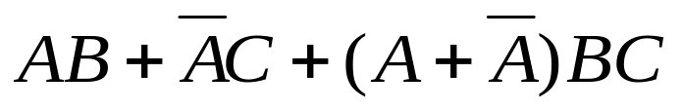
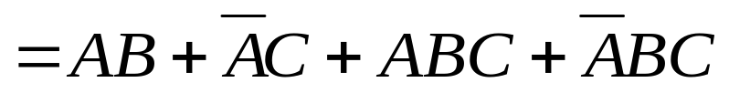
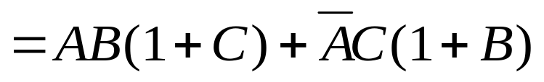
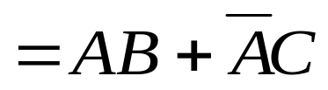
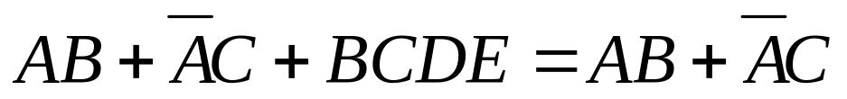
1.3.3 基本公式
例：证明常用公式
“与或表达式中，两个乘积项分别包含同一因子的原变量和反变量，而两项的剩余因子包含在第三个乘积项中，则第三项是多余的”
公式可推广：
AB+ AC +BC= AB+ AC
(A+B)( A+ C )(B+C)= (A+B)(A +C)

Slide 30

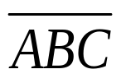
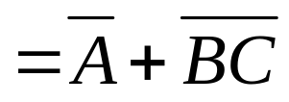
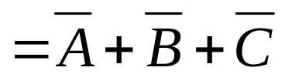
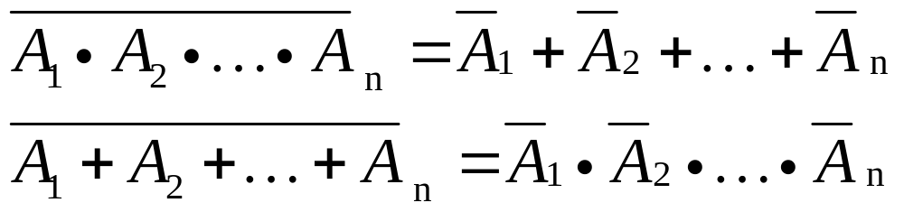
1.3.4 基本规则
1.代入规则(Substitution Rule)
任何一个含有某变量的等式，如果等式中所有出现此变量的位置均代之以一个逻辑函数式，则此等式依然成立。
BC 替代B
例：
利用反演律
AB= A+B
得
由此反演律能推广到n个变量：

Slide 31
1.3.4 基本规则
2.反演规则(Inversion Rule)
对于任意一个逻辑函数式F，做如下处理：
• 若把式中的运算符“·”换成“+”, “+” 换成“·”;
• 常量“0”换成“1”，“1”换成“0”；
• 原变量换成反变量，反变量换成原变量
那么得到的新函数式称为原函数式F 的反函数式 F。

Slide 32
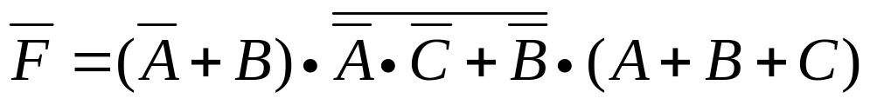
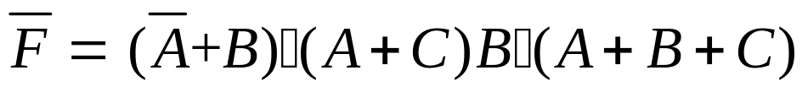
1.3.4 基本规则
例：
其反函数为
或者
① 保持原函数的运算次序不变，必要时适当地加入括号；
② 不属于单个变量上的非号的两种处理方法：非号保留，而非号下面的函数式按反演规则变换。将大非号下面的函数式当作一个变量，去掉大非号即可。
③ 函数式中有“⊕”和“⊙”运算符，要将运算符“⊕”换成“⊙”， “⊙”换成“⊕”。

Slide 33
1.3.4 基本规则
3.对偶规则(Duality Rule)
对偶式
（1）若把式中的运算符“·”换成“+”，“+”换成“·”；
（2）常量“0”换成“1”，“1”换成“0”
得到新函数式为原函数式F 的对偶式F′。
如果两个函数式相等，则它们对应的对偶式也相等。即若F₁ = F₂ ，则F₁′= F₂′。

Slide 34
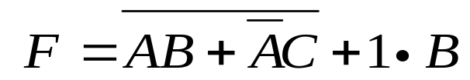
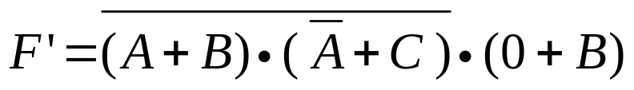
1.3.4 基本规则
例：
其对偶式
• 求对偶式时运算顺序不变，且它只变换运算符和常量，其变量是不变的。
• 函数式中有“⊕”和“⊙”运算符，要将运算符“⊕”换成“⊙”， “⊙”换成“⊕”。

Slide 35
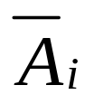
1.3.4 基本规则
4.展开规则（Factorization Rule）
设逻辑函数Y=F（A₁，A₂，…，A_{i}，…，A_{n}），则有
F(A₁,A₂, … , A_{i} , … , A_{n})= A_{i}F(A₁,A₂, … ,1, … ,A_{n})
+
F(A₁，A₂，…，0，…，A_{n})
F(A₁，A₂，…，A_{i}，…，A_{n})=[A_{i}+F(A₁，A₂，…，0，…，A_{n})]
+F（A₁，A₂，…，1，…，A_{n}）]
·[

Slide 36
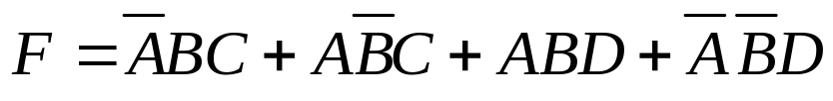
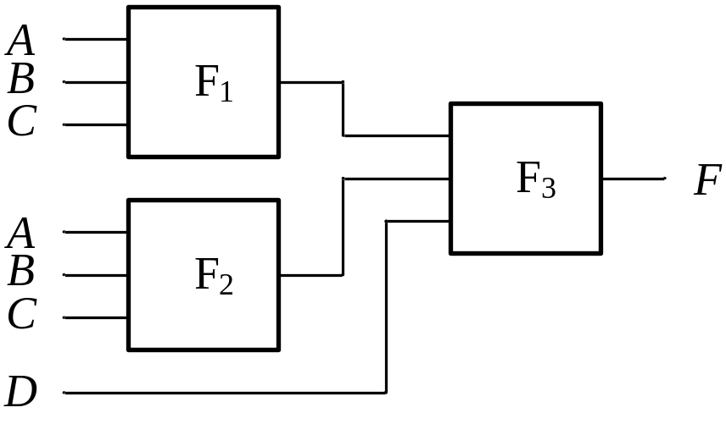
1.3.4 基本规则
例：已知四变量逻辑函数
利用展开规则，将其用多个三变量逻辑函数实现。
F₁
F₂

